Slide 1
Что такое фреймворк
Фреймворк - это набор всевозможных библиотек (инструментов) для быстрой разработки повседневных (рутинных) задач. Чаще всего использует одну из распространенных архитектур приложения (к примеру MVC) для разделения проекта на логические сегменты (модули). Главная цель фреймворка, предоставить программисту удобную среду для проекта с большим и хорошо расширяемым функционалом

Slide 2
Зачем нужен PHP фреймворк?
Какой смысл использовать фреймворк вместо чистого PHP для разработки приложения? Несколько преимуществ использования фреймворков:
PHP фреймворк делает разработку быстрее
Фреймворки позволяют разработчикам легко масштабировать системы
Код приложения краткий и с ним легко работать
MVC обеспечивает быструю разработку
Безопасность веб-приложений выше
Минимальное количество кода имеет максимальный эффект

Slide 3
Как выбрать PHP фреймворк?
Задайте себе пару вопросов ниже, они помогут вам в выборе:
Каковы особенности и функциональные возможности фреймворка? (Есть ли в нем то, что мне нужно?)
Насколько его сложно изучить?
Насколько высокий уровень масштабирования фреймворка?
Активно ли развивается и поддерживается?
Обеспечивается ли основа долгосрочной поддержки (LTS поддержка)?
Есть ли у фреймворка сильная поддержка сообщества?

Slide 4
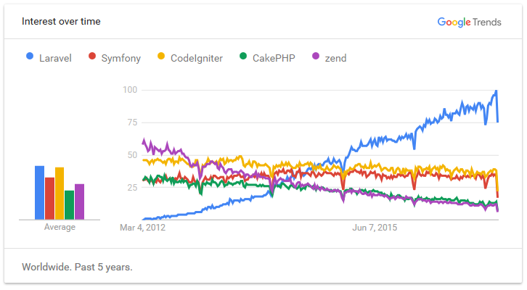

Slide 5
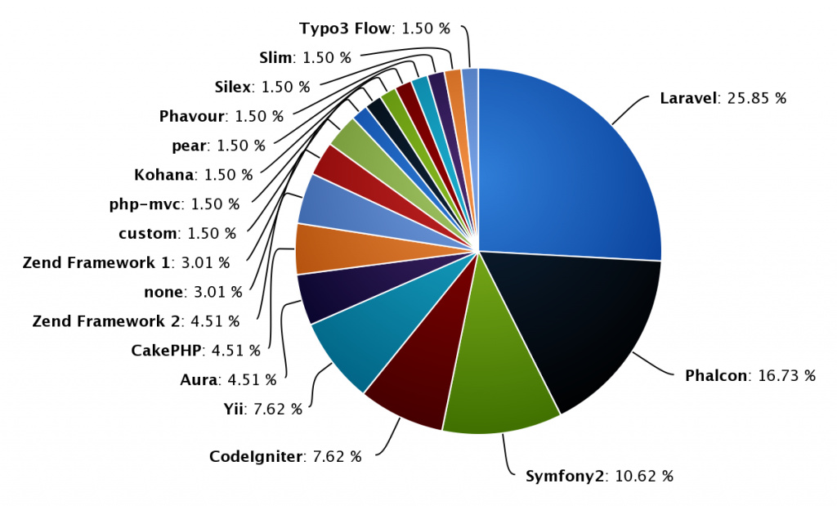

Slide 6
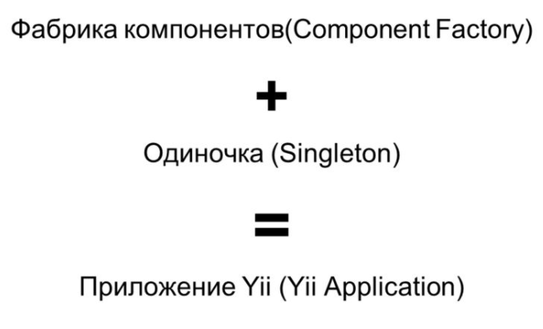
YII

Slide 7
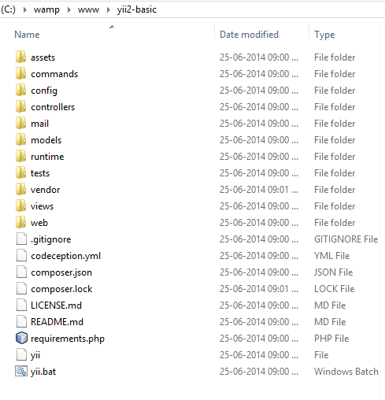
Организация структуры проекта

Slide 8
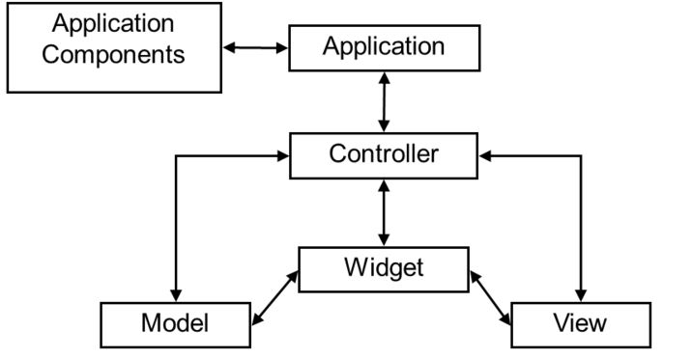
MVC в YII

Slide 9
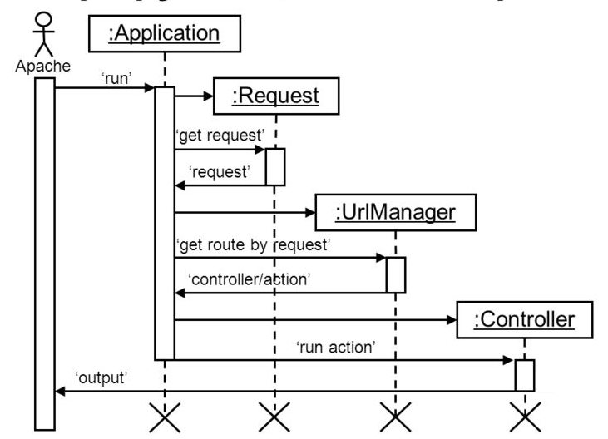
Маршрутизация веб запроса

Slide 10
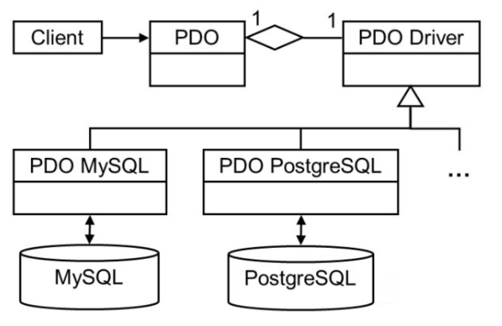
Доступ к базе данных через PDO

Slide 11
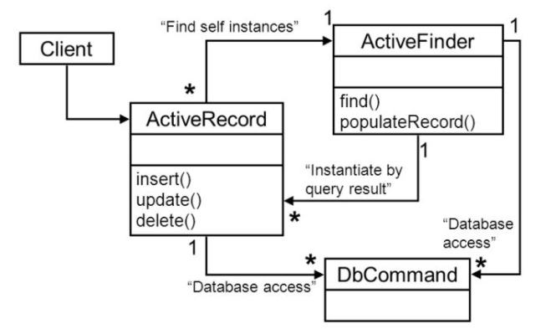
Active Record

Slide 12
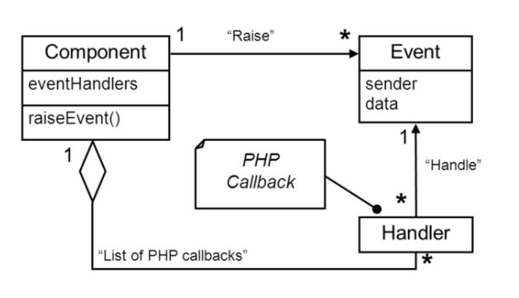
Events в YII

Slide 13
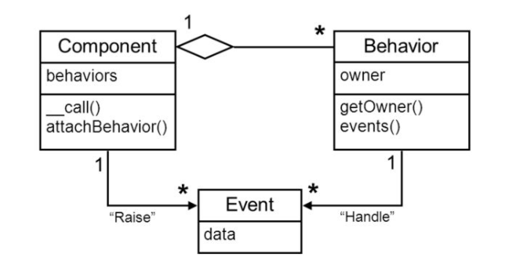
Behavior

Slide 14
Laravel
Laravel - это фреймворк для web-приложений с выразительным и элегантным
синтаксисом. Он позволит упростить решение основных наболевших
задач, таких как аутентификация, маршрутизация, сессии и кэширования.
Laravel - это попытка объединить все лучшее, что есть в других PHP Фреймворках.
Основные преимущества Laravel:
Большая экосистема с мгновенным развертыванием своей платформы.
Официальный сайт предоставляет множество мануалов и информации для ознакомления;
Документация Laravel близка к совершенству;
В Laravel есть свой движок для шаблонов Blade, «хороший» синтаксис языка,
который способствует решению всех необходимых задач, таких как аутентификация, сессии, кэширование и маршрутизация RESTful.
Несмотря на свою молодость (первый релиз вышел в 2011 году), это уже совсем зрелый продукт, и, согласно опросу, проведенному
порталом SitePoint, он занимает первое место по популярности среди разработчиков на PHP.

Slide 15
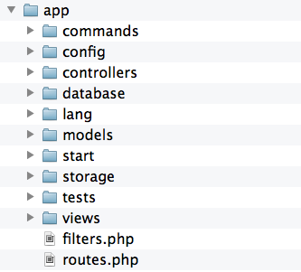
Организация структуры проекта

Slide 16
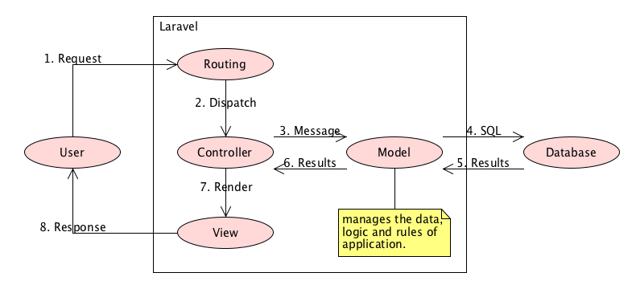
Маршрутизация веб запроса

Slide 17
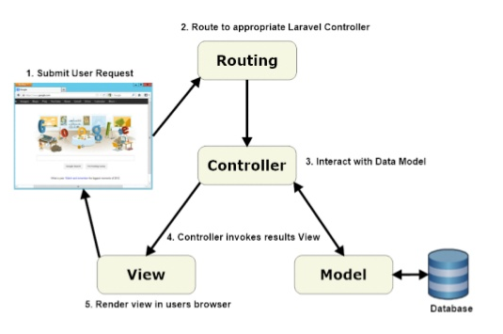
MVC в Laravel

Slide 18
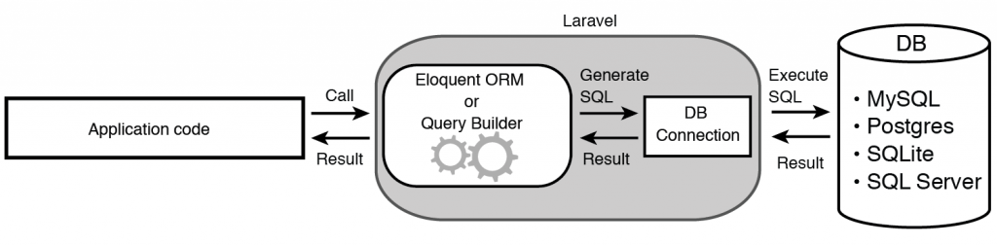
Доступ к базе данных через PDO

Slide 19
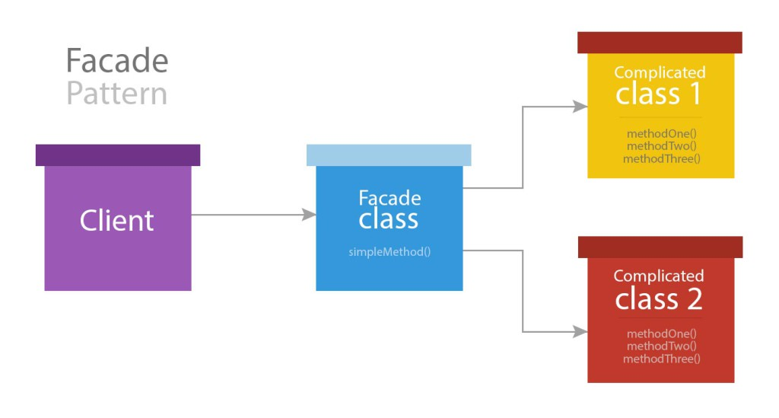
Laravel Facade

Slide 20
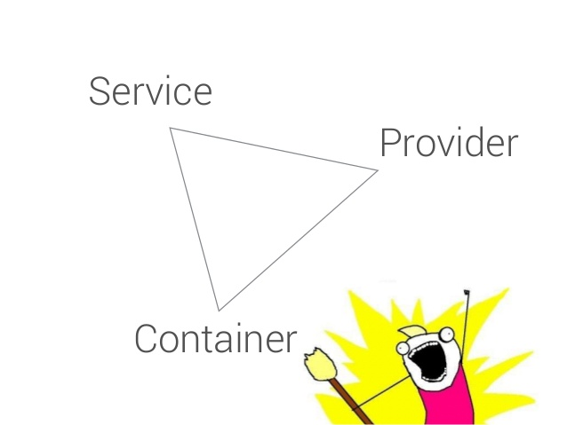
Laravel service provider

Slide 21
Symfony

Slide 22
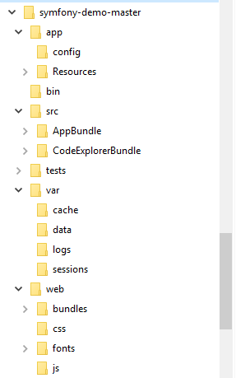
Организация структуры проекта

Slide 23
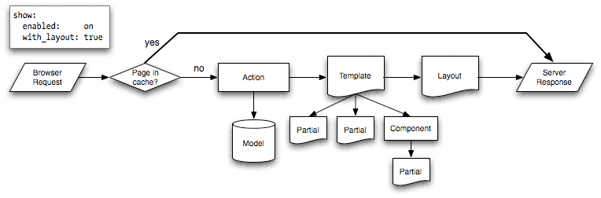
Маршрутизация веб запроса

Slide 24
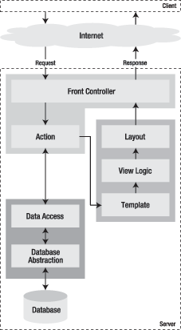
MVC в Symfony

Slide 25
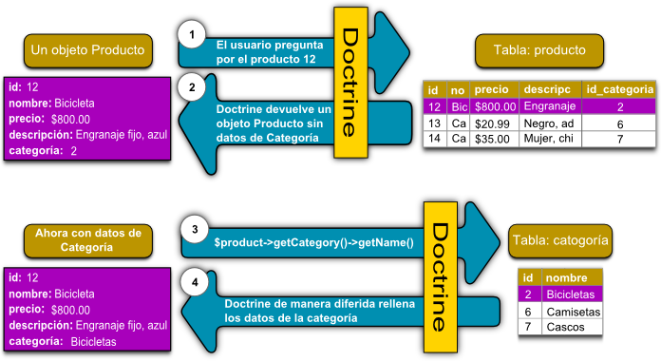
Doctrine

Slide 26


Slide 27
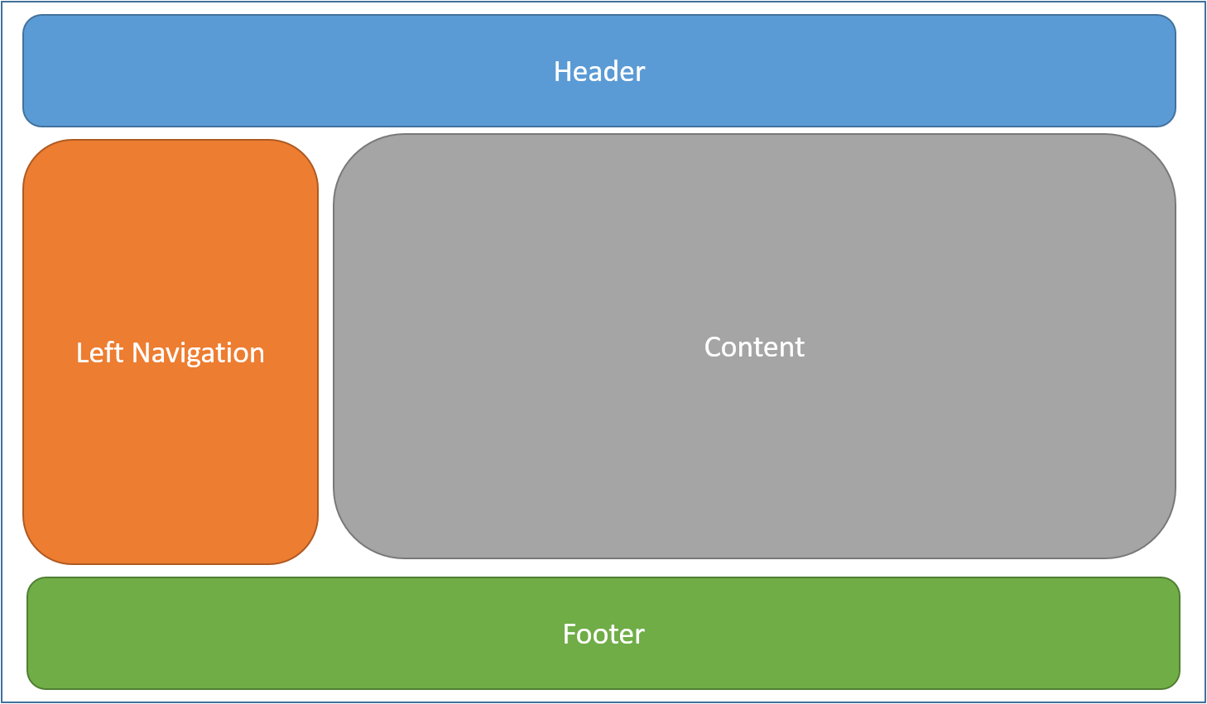
Layout

Slide 28
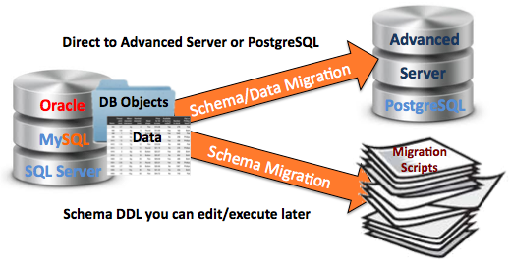
Migrations

Slide 29
OPCache
OPcache улучшает производительность PHP путём сохранения скомпилированного байт-кода скриптов в разделяемой памяти, тем самым избавляя PHP от необходимости загружать и анализировать скрипты при каждом запросе.

Slide 30
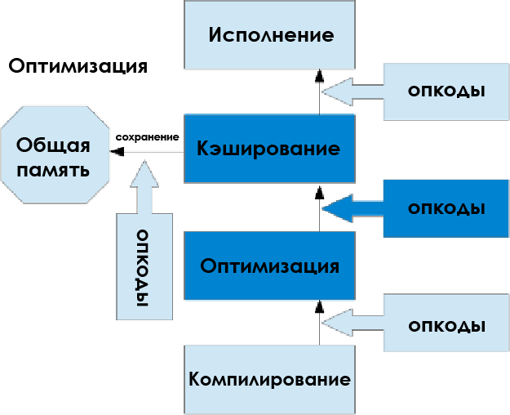
OPCache
У OPCache есть две основные функции: - Кэширование опкодов.
- Оптимизация опкодов.

Slide 31
OPcache Функции
opcache_compile_file
opcache_get_configuration
opcache_get_status
opcache_invalidate
opcache_is_script_cached
opcache_reset

Slide 32
Нужно закэшировать
Функции скрипта
Классы скрипта
Главный OPArray скрипта
Путь скрипта
Структура самого скрипта

Slide 33
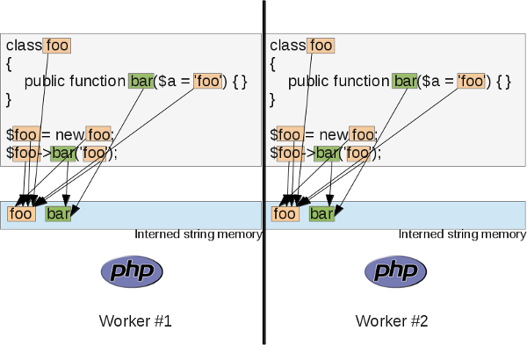
Внутреннего хранилища строк

Slide 34
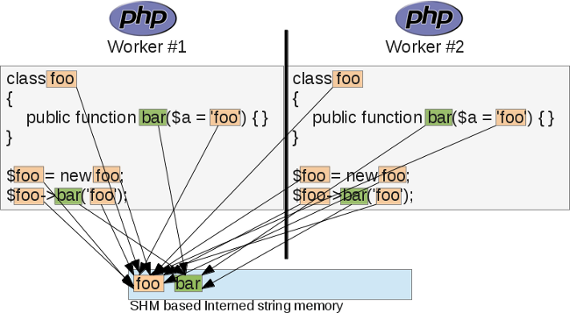
Внутреннего хранилища строк

Slide 35
Механизм блокировки
каждый PHP-процесс, желающий записать в общую память, заблокирует все другие процессы, которые тоже хотят в неё записать
в OPCache не должно возникать взаимных блокировок, пока вы не захотите резко прогреть свой кэш

Slide 36

Потребление памяти OPCache
При запуске PHP (когда вы запускаете PHP-FPM) OPCache создаёт один уникальный сегмент общей памяти, используемый для разных нужд.
В рамках этого сегмента OPCache никогда не освобождает память. Сегмент заполняется по мере необходимости.
OPCache блокирует общую память во время записи.
Общая память используется для:
- Кэширования структуры данных скрипта, включая и кэширование опкодов.
- Создания буфера общего внутреннего хранилища строк.
- Хранения хэш-таблицы кэшированных скриптов.
- Хранения состояния глобальной общей памяти OPCache.

Slide 37
Домашнее задание

Slide 38
Спасибо за внимания

